Slide 1
Webinar: SEO - søgemaskineoptimering Få nye kunder i din aftenskole
Notes:
Fælles

Slide 2
Jeres webinar-værter i dag
Notes:
Fælles

Slide 3
Glæd jer til at få svar på
Hvorfor skal vi vide noget om SEO?
Hvad er SEO for en størrelse?
Hvordan kan vi arbejde med SEO?
Notes:
Søg hjælp fra en skrive stærk ven, underviser, bestyrelsesmedlem
Fælles

Slide 4
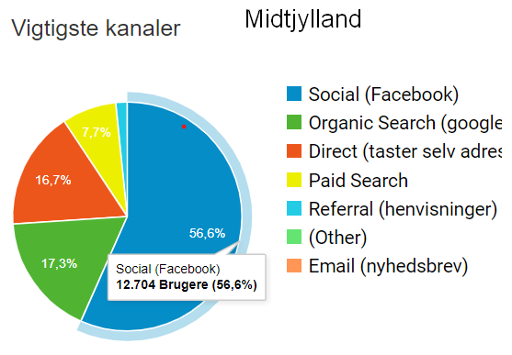
Sådan finder kursisterne LOF’s tilbud 010822-080922
Notes:
Pointen er, at afdelingerne er forskellige. Pointen er, at det er værd at beskæftige sig med, hvordan man kan optimere trafikken fra søgninger på google til ens tilbud på hjemmesiden.
Jacob

Slide 5
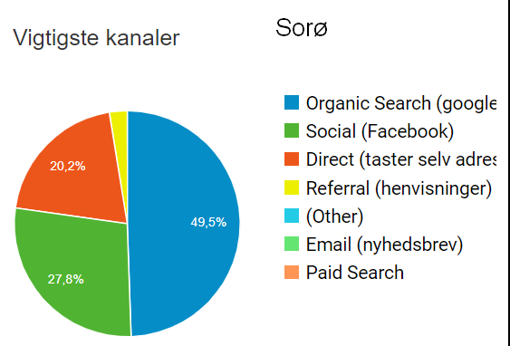
Sådan finder kursisterne LOF’s tilbud 010822-080922
Notes:
Jacob

Slide 6
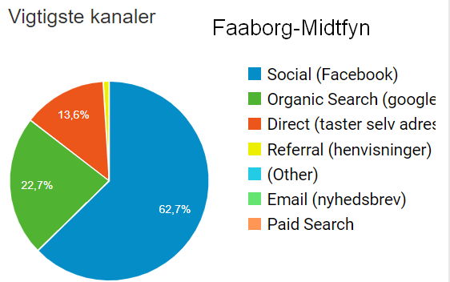
Sådan finder kursisterne LOF’s tilbud 010822-080922
Notes:
Jacob

Slide 7
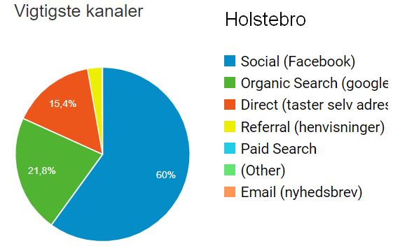
Sådan finder kursisterne LOF’s tilbud 010822-080922
Notes:
Jacob

Slide 8
Notes:
Pointen er, at afdelingerne er forskellige. Pointen er, at det er værd at beskæftige sig med, hvordan man kan optimere trafikken fra søgninger på google til ens tilbud på hjemmesiden.
Jacob

Slide 9
Forestil dig, at du er butiksejer.
Din butik ligger i en skov uden skilte eller nogen anden form for navigation.
Du får ingen kunder, for de kan ikke finde dig.
Notes:
Jacob

Slide 10
Heldigvis elsker vi at google
Vi har et problem, vi skal have løst
Vi ved ikke helt, hvad vi leder efter
Så vi spørger google eller en anden søgemaskine
Notes:
Jacob

Slide 11
Hvordan bliver din aftenskole så fundet via google eller andre søgemaskiner?
Notes:
Jacob

Slide 12
Løsningen er SEO
Virker
Tager tid
Kræver engagement
Giver ikke kunder fra dag et – desværre
Men det giver kunder i butikken, der ikke lige vidste, at de skulle på aftenskole hos LOF
Notes:
Jacob

Slide 13
Google holder øje med dig Crawler: 3 til 30 dages mellemrum
Notes:
Jacob

Slide 14
Nu skal I på banen
Notes:
Louise

Slide 15
Du har lige født ham her
Notes:
Louise

Slide 16
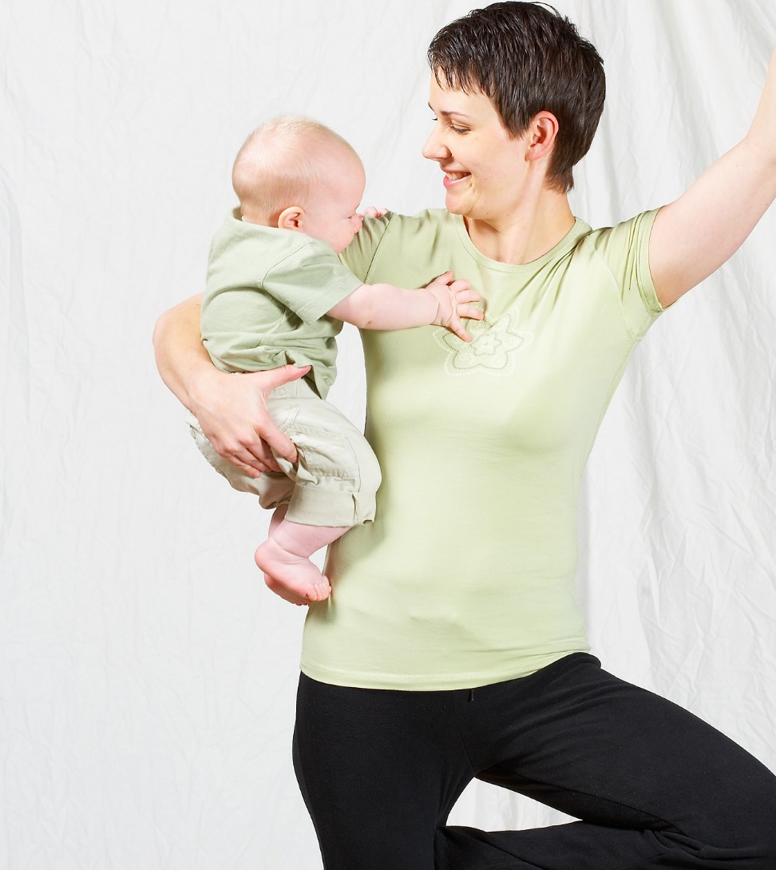
Så nu vil du gerne det her
Brug to minutter på at overveje, hvilke ord du ville søge på i Google.
Notes:
Louise

Slide 17
Notes:
Louise

Slide 18
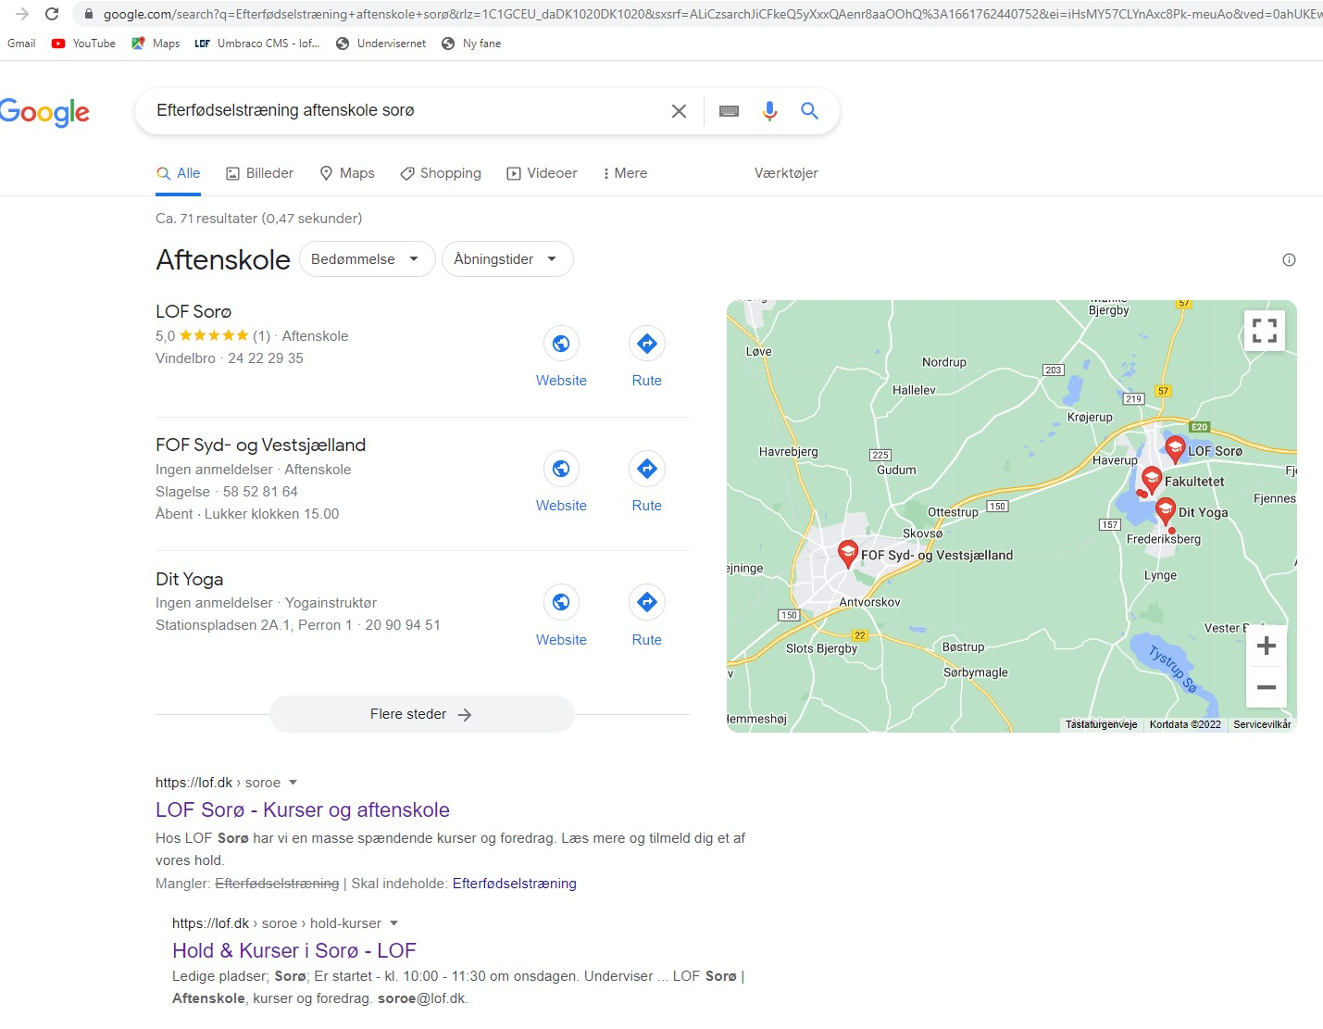
Notes:
Louise

Slide 19
Notes:
Louise

Slide 20
Notes:
Louise

Slide 21
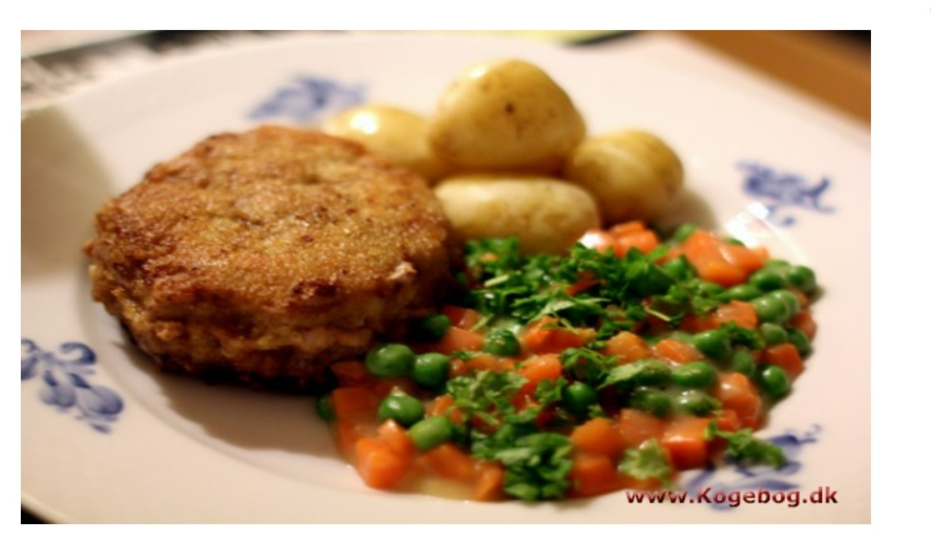
Pause: Hvad er det?
Notes:
Jacob
Krebinetter eller karbonade – hvad kalder I det? Hold fem minutters pause mens I overvejer, hvad I kalder retten

Slide 22
Sådan finder du søgeordene
Brug Googles egne forslag
Sæt dig i modtagerens sted
Spørg dine kunder og potentielle kunder
Spørg kolleger, familie og venner
Stjæl konkurrentens søgeord
Køb en søgeordsanalyse hos et SEO-firma
Notes:
Louise

Slide 23
Googles egne forslag
Notes:
Louise

Slide 24
Se også Googles liste i bunden
Notes:
Louise

Slide 25
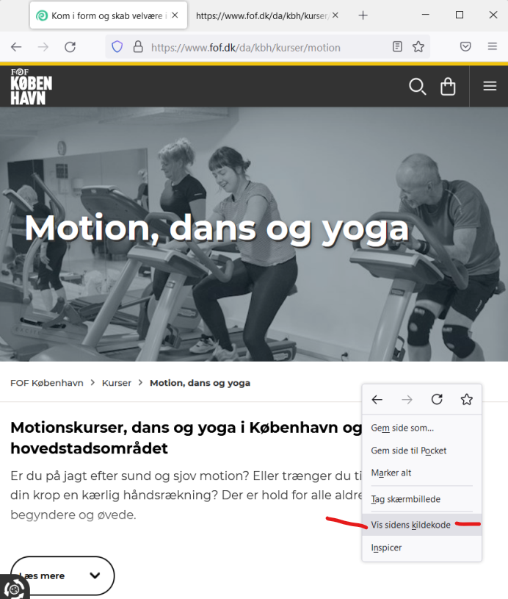
Konkurrentens beskrivelse
Notes:
Jacob

Slide 26
Konkurrentens beskrivelse
Notes:
Jacob

Slide 27
Andre tiltag
Betal en SEO-virksomhed for at lave en analyse for jer
Husk, at sproget ændrer sig – og vores søgeord ændrer sig sammen med det
Google adwords
Notes:
Jacob

Slide 28
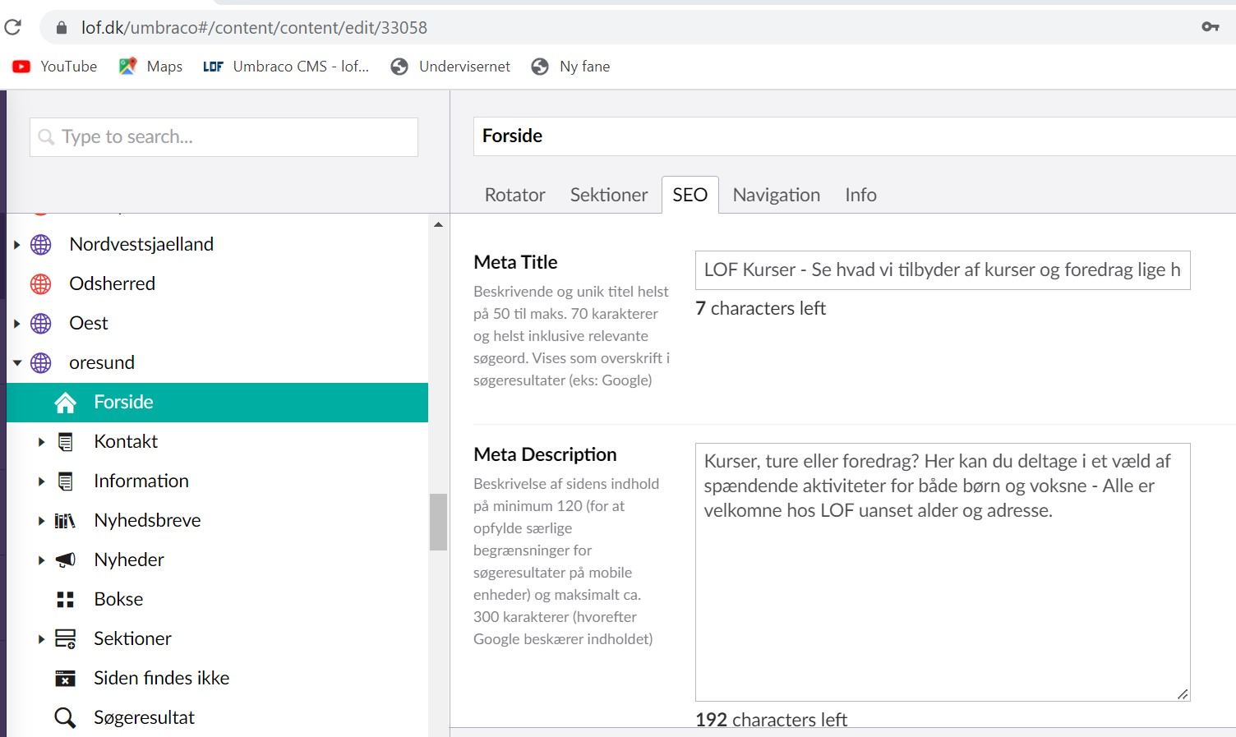
Placer søgeordene i Umbraco
Forsiden under fanebladet SEO
Notes:
Louise

Slide 29
På google
Notes:
Louise

Slide 30
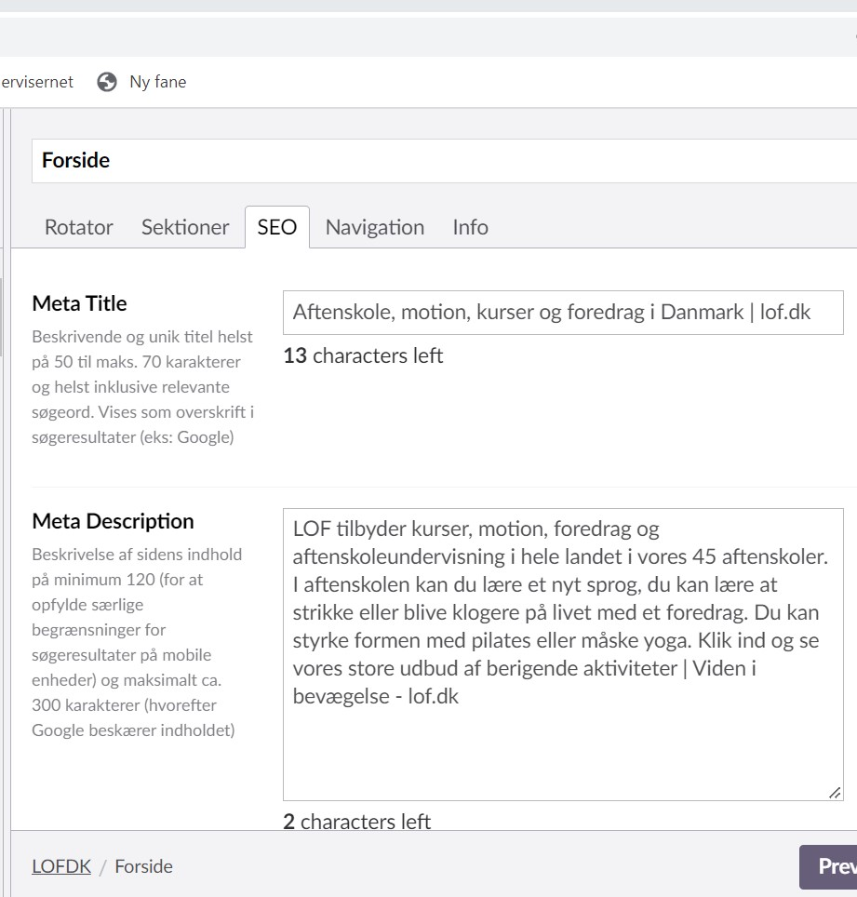
Notes:
Louise

Slide 31
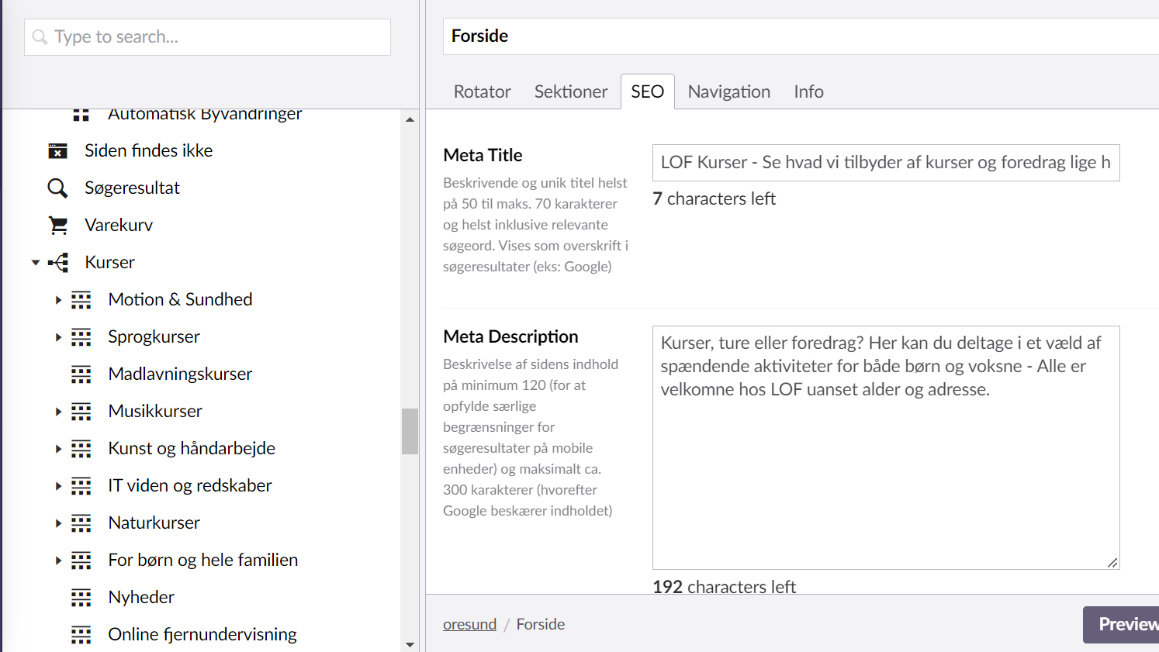
Placer søgeordene i Umbraco
Topkategorier, fx kurser under fanebladet SEO
Notes:
Louise

Slide 32
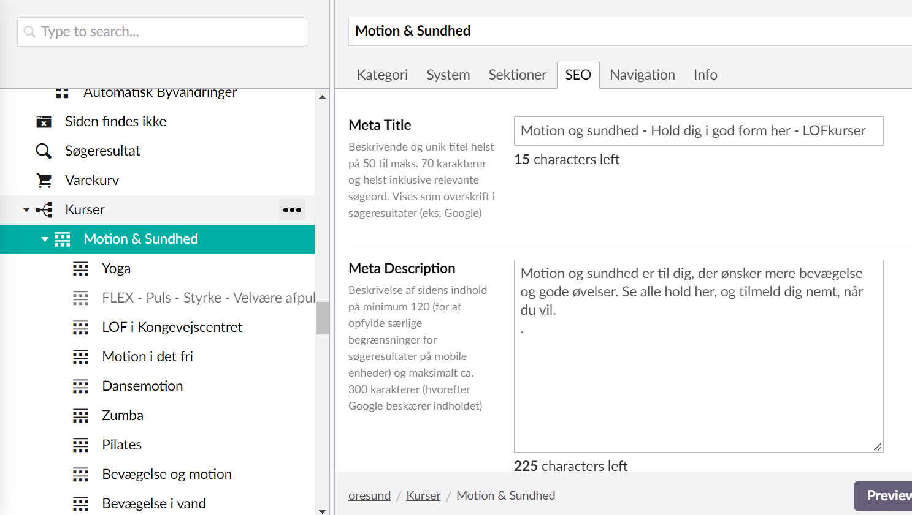
Placer søgeordene i Umbraco
De største kategorier, fx Motion & Sundhed
Notes:
Louise

Slide 33
Øvelse: Har du udfyldt fanebladet SEO?
5 minutter
Kig i Umbraco
På forsiden
På topkategorierne
På de største kategorier, fx Sundhed & Motion
Notes:
Louise

Slide 34
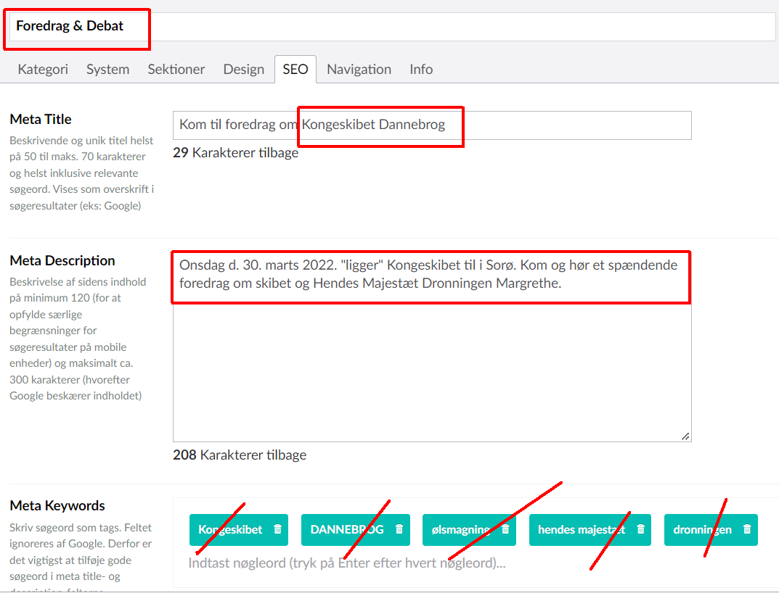
OBS fra en afdeling ☺ 3 til 30 dage
Notes:
Jacob

Slide 35
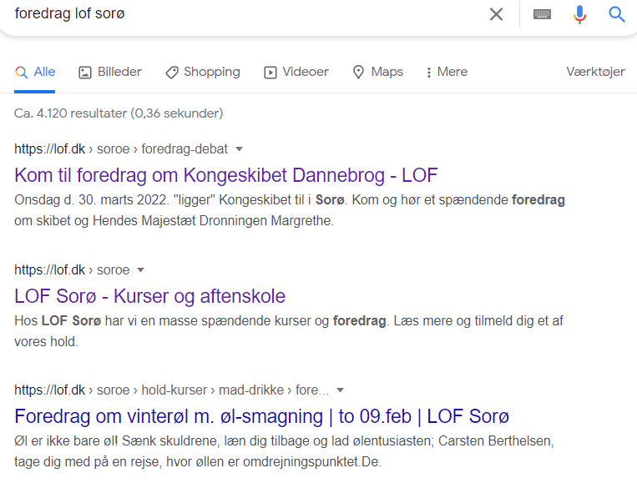
OBS fra en afdeling ☺ 3 til 30 dage
Notes:
Jacob

Slide 36
Et bud på title og description for topkategorien foredrag og oplevelser
Title: Foredrag og oplevelser tæt på dig
Description: Oplev Taastrup med en byvandring, rundvisning eller lær noget nyt til et af vores mange foredrag med tidens mest interessante personer.
Søgeord: Taastrup, byvandring, rundvisning, foredrag
Notes:
LW

Slide 37
Hvad kan du ellers gøre med søgeordene?
Notes:
LW

Slide 38
Den gode tekst i ASA
En præcis og beskrivende overskrift, eventuelt med navn på underviser og sted
Yoga for mænd med Jacob Kofoed i Måløv
En kort beskrivelse af, hvad man som deltager får ud af være med (WIIFM) (krydret med søgeord):
Yoga er ikke kun for kvinder. Her er holdet er for mænd, der vil i bedre form, undgå skader eller få en stærkere krop. Yoga er perfekt til formålet, fordi det er skånsom træning for hele kroppen. Du kan være med, selvom du aldrig har trænet denne form for motion før. Både nybegyndere og erfarne er velkomne.
Du får:
Effektiv træning for hele kroppen
Skadesforebyggende træning
En stærkere og mere smidig krop
Kommer i bedre form
Husk praktisk info, tid og sted:
Du må gerne tage din egen måtte og tæppe med – og tøj, du kan bevæge dig i.
Notes:
Yoga er meget konkret, men måske søger man i højere grad efter træning, komme i form, stærk krop, skadesforebyggende træning. Teksten er kort, præcis og med fokus på, hvad man får ud af at være med. What’s in it for me. Der er også en overskrift med fed i midten og punktform, der gør det nemt at overskue teksten.
LW

Slide 39
Underviser CV
Notes:
LW

Slide 40
Brug video og billeder
Tiltrækker mange kliks, når de dukker op i helt normale søgninger på Google
Er med til at sikre, at dine besøgende bliver hængende længere tid på din hjemmeside
Google kan godt lide Youtube
Husk at navngive billeder og videoer
Notes:
LW

Slide 41
Navngiv dine billeder
Notes:
LW

Slide 42
Det vigtigste: Godt indhold
Tekst og billeder af høj kvalitet
Værdifulde informationer, der giver folk det, de søger efter.
Skimbar og intuitivt opbygget
Jo mere tid, din kunde bruger på siden, jo flere points får den hos Google
Notes:
LW

Slide 43
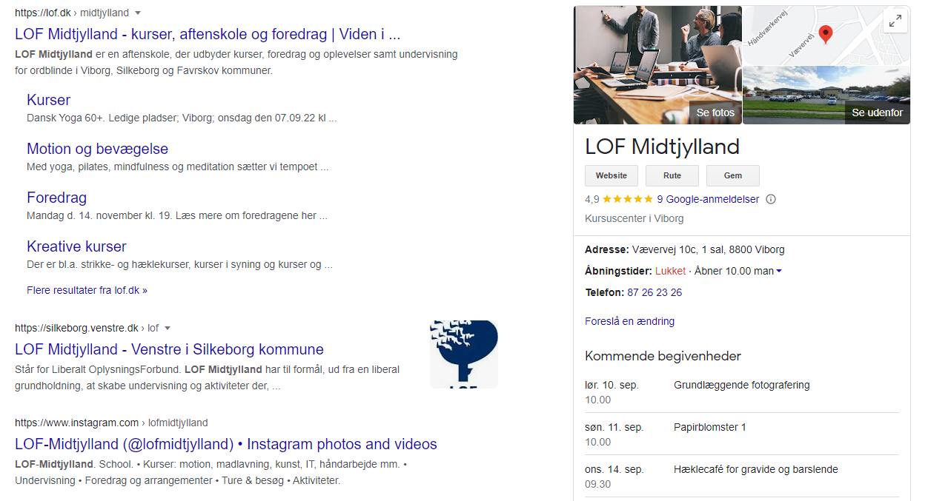
Tjek din Google My Business
Notes:
Jacob

Slide 44
Husk
Brug søgeord i teksterne på minimum på forsiden, topkategorier og kategorier
Få søgeordene og synonymer for dem til at indgå naturligt i jeres tekster
Sæt billeder ind og navngiv dem
Lav indhold i form af artikler og interviews, hvor søgeordene indgår
Notes:
Fælles

Slide 45
Hvad så nu?
Notes:
Fælles

